Slide 1
Муниципальная система
научно-методического сопровождения учителя
Шеина Ольга Викторовна,
директор МБОУ ДО
«Научно-информационно-методический центр»
ГО г.Уфа РБ

Slide 2
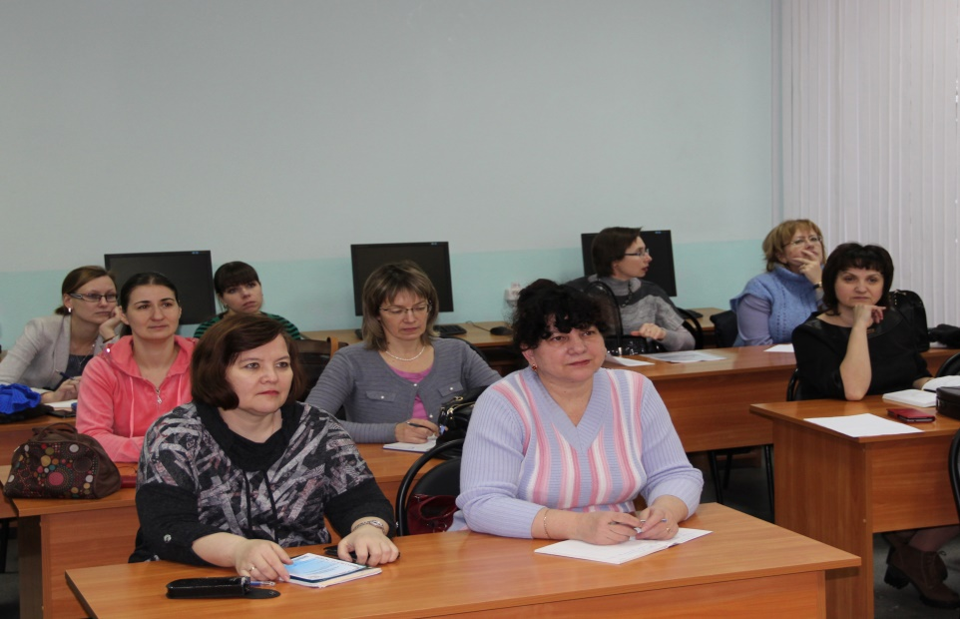
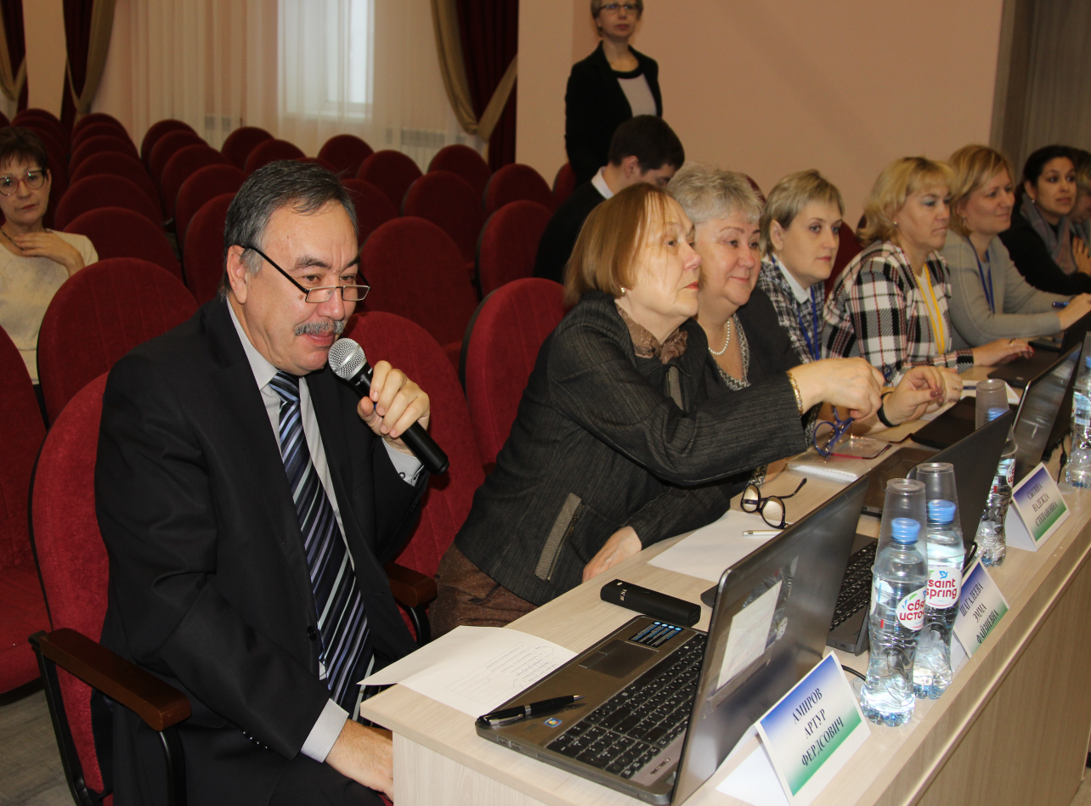
Методическое сопровождение
школьные методические объединения
районные методические объединения
городские методические объединения
МБОУ ДО «НИМЦ»

Slide 3
Методическое сопровождение
75 семинаров и конференций
5070 учителей

Slide 4
Тематика семинаров
Подготовка и проведение единого государственного экзамена (ЕГЭ)
Подготовка и проведение государственной итоговой аттестации (ГИА)
Реализация Федеральных государственных образовательных стандартов
Цифровое образование

Slide 5
Проведение методических семинаров
Год | Количество методических семинаров | Охват слушателей
2018 | 39 | 2019
2019 | 39 | 4697
2020 | 32 | 2109

Slide 6
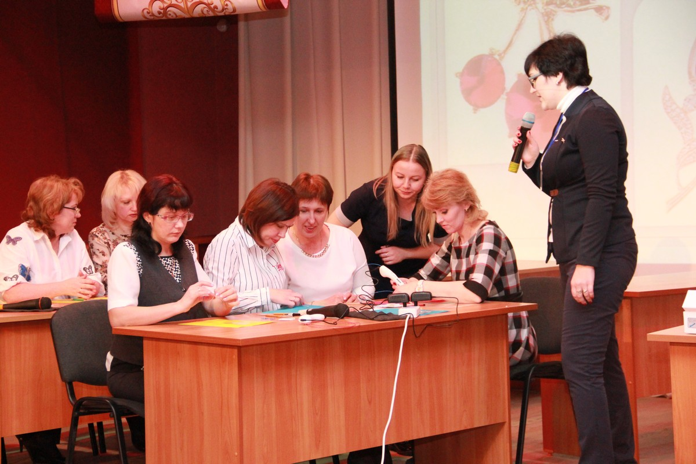
Система повышения квалификации
Курсы повышения квалификации
Постоянно действующие семинары
Мастер-классы
Методические семинары
Профессиональные конкурсы

Slide 7
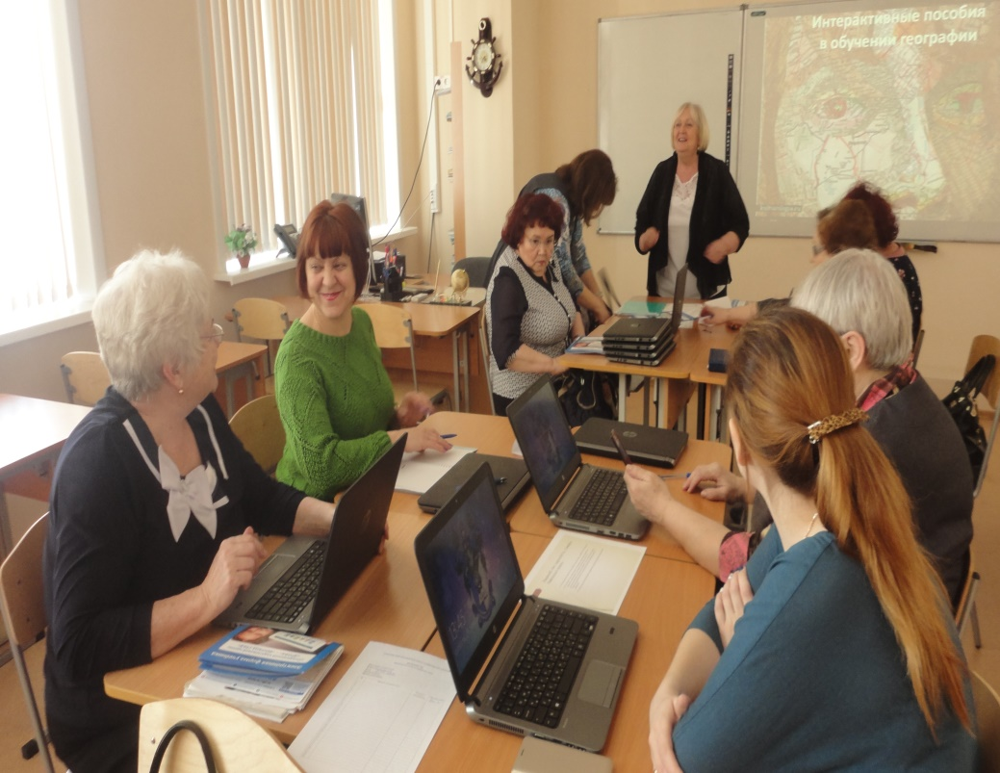
Курсы повышения квалификации
25 направлений (бюджетные)
7 направлений (внебюджетные)
Объем курсовой подготовки:
36 часов, 72 часа, 108 часов
2049 педагогов
125 руководителей и заместителей директора ОУ

Slide 8
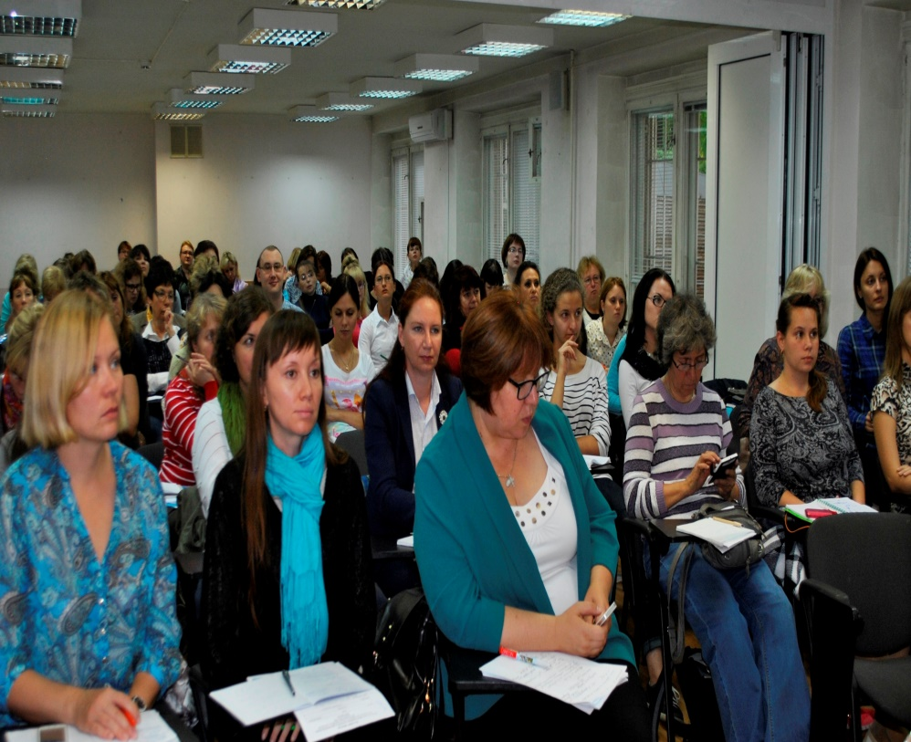
Направления постоянно действующих семинаров
Математика
Русский язык и литература
Химия
Биология
История и обществознание
Начальное образование
Логопедия
Информатика

Slide 9
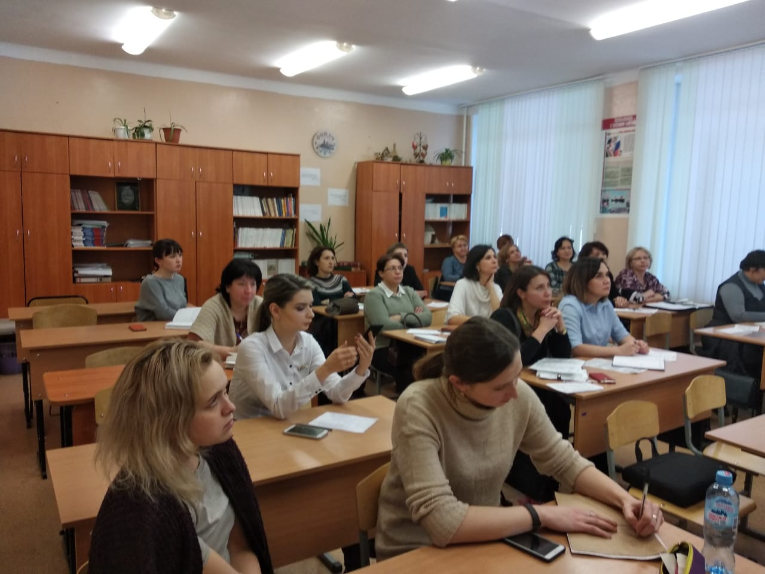
Тематика постоянно действующих семинаров
Подготовка и проведение единого государственного экзамена (ЕГЭ)
Подготовка и проведение государственной итоговой аттестации (ГИА)
Реализация Федеральных государственных образовательных стандартов
Электронное образование

Slide 10
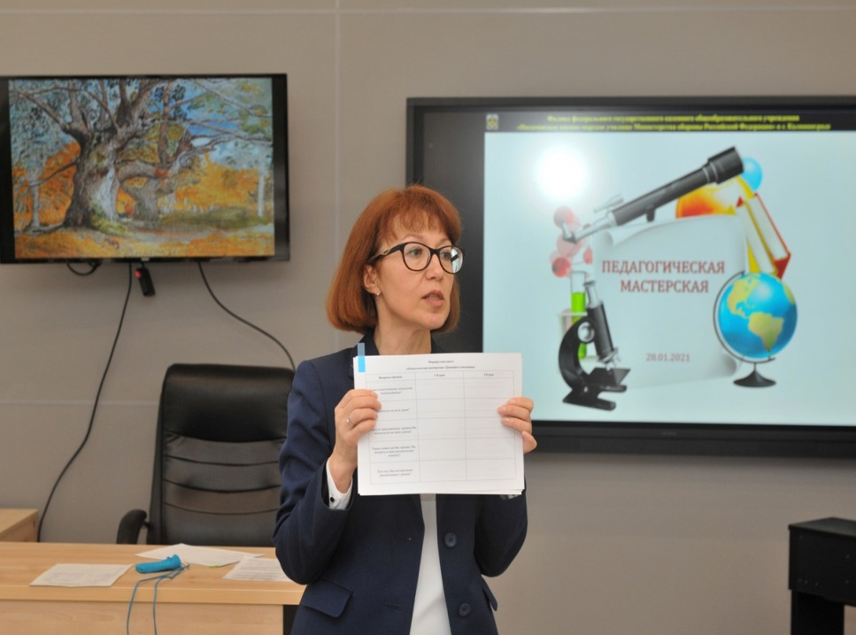
Постоянно действующие семинары
Год | Количество направлений ПДС | Охват слушателей
2018 | 7 | 220
2019 | 7 | 241
2020 | 7 | 627

Slide 11
Профессиональные конкурсы
«Учитель года столицы Башкортостана»
«Учитель года башкирского языка и литературы»
Учредители:
Администрация городского округа город Уфа
Башкирская республиканская организация Профсоюза работников народного образования и науки Российской Федерации

Slide 12
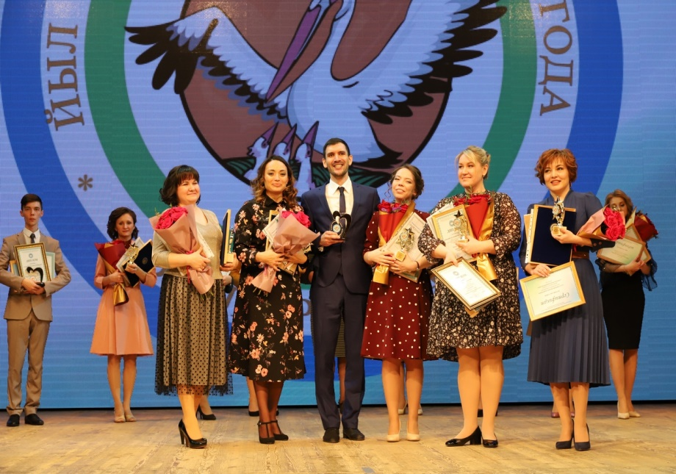
Профессиональные конкурсы
«Учитель года столицы Башкортостана»
160 педагогов
39 победителей и лауреатов
25 педагогов общеобразовательных
организаций городского округа город Уфа Республики Башкортостан

Slide 13
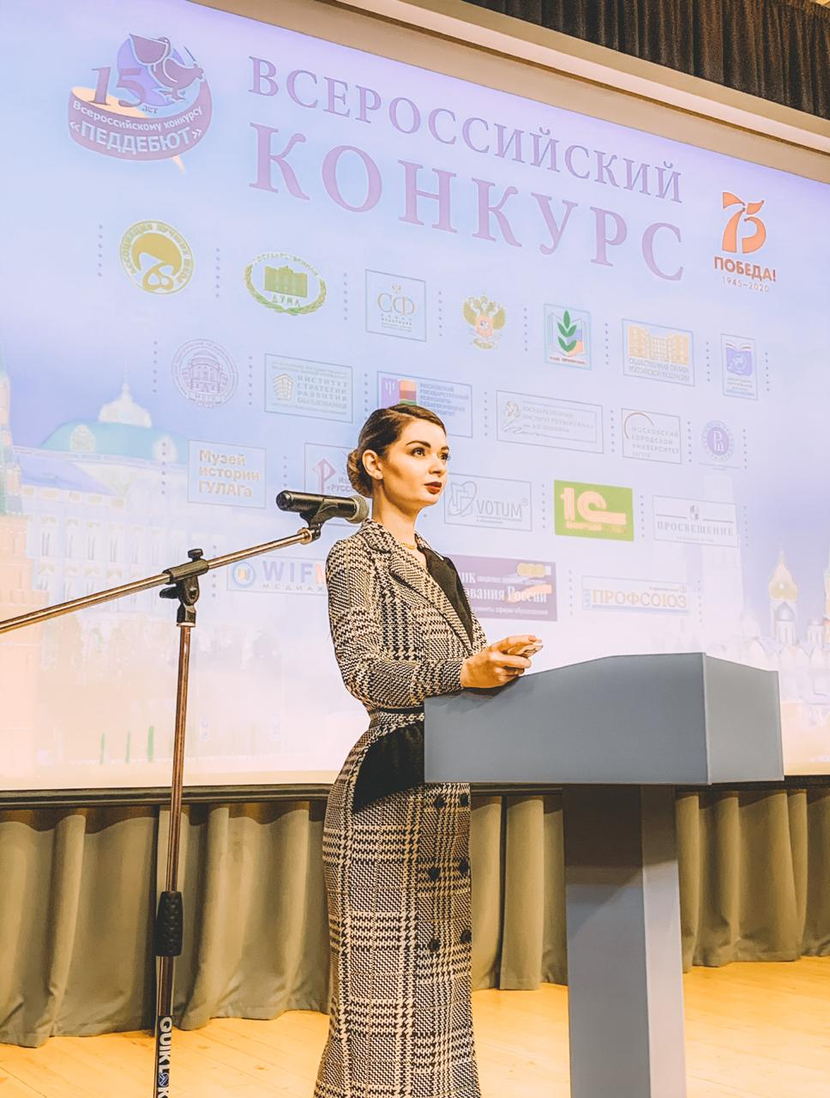
Профессиональные конкурсы
2018г. – 9 победителей и лауреатов конкурса «Учитель года
Башкортостана»
1 победитель Всероссийского конкурса «Лучший учитель
татарского языка и литературы»
1 победитель в номинации Всероссийского мастер-класса
учителей родных языков
2019г. – 8 победителей и лауреатов конкурса «Учитель года
Башкортостана»
1 победитель в номинации Всероссийского мастер-класса
учителей родных языков
2020г. – 8 победителей и лауреатов конкурса «Учитель года
Башкортостана»
1 абсолютный победитель в номинации «Молодые учителя»
Всероссийского конкурса «Педагогический дебют»

Slide 14
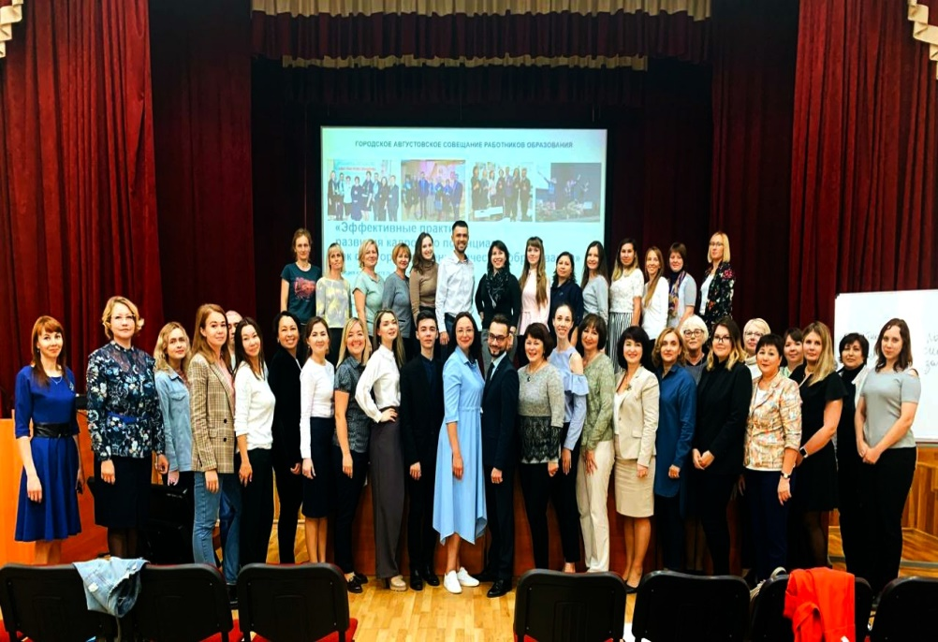
Наставничество в рамках клуба «Учитель года»
25 резидентов
Своих не бросаем
Ступени профессионального роста

Slide 15
Профессиональные конкурсы
Педагог-мастер
Педагог-исследователь
City-урок

Slide 16
Педагог-мастер
Год | Количество участников конкурса | Количество победителей
2018 | 26 | 14
2019 | 50 | 26
2020 | 57 | 36

Slide 17
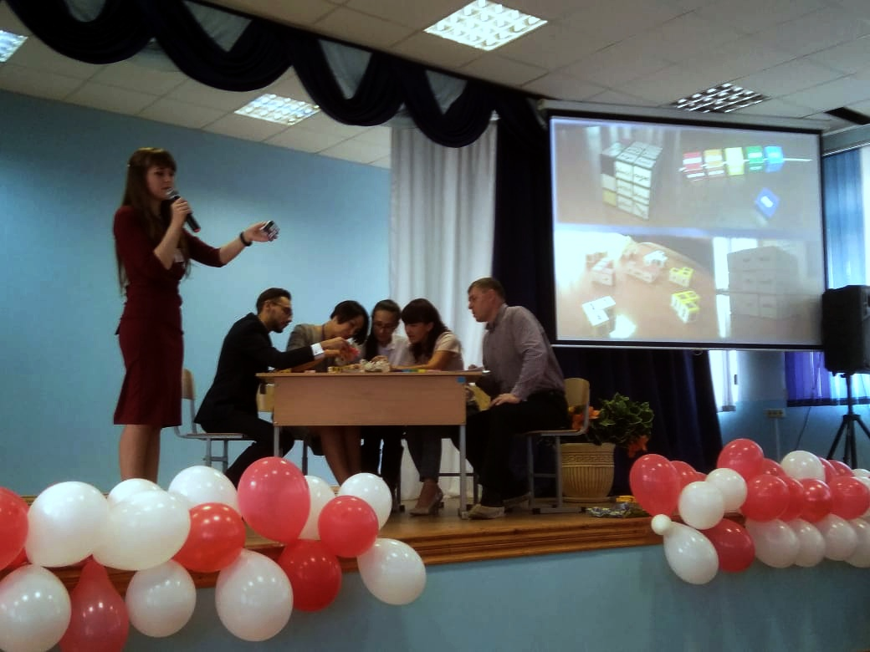
Педагог-исследователь
Год | Количество участников конкурса | Количество победителей
2018 | 105 | 33
2019 | 69 | 29
2020 | 66 | 32

Slide 18
Модели муниципального наставничества
ИНСТРУМЕНТ НАПРАВЛЕНИЕ
1
2
3
4
5
Ассоциация менторов
Городские
консультации
Золотые лекции
Конкурсное
движение
Курсы повышения квалификации
организованы курсы повышения квалификации для молодых педагогов
сообщество профессионалов учителей,
педагогов оказывающих индивидуальное сопровождение
ежегодно проводятся профессиональные конкурсы :
- Учитель года;
-Педагог-мастер;
-Педагог-исследователь;
-City урок
ежемесячно ведущие педагоги проводят онлайн консультации для молодых педагогов по разным дисциплинам
на YouTube
МБОУ ДО «НИМЦ»
создан плейлист
с лекциями
ведущих педагогов
города

Slide 19
Форум «Наставничество в образовании. Актуальные модели, формы, практики»
руководители
заместители руководителя
учителя общеобразовательных организаций городского округа город Уфа Республики Башкортостан

Slide 20
Достижения обучающихся в 2019-2020 учебном году
100 баллов – 61 экзамен
100 баллов по 2 предметам –
3 выпускника
Призовые места
199 обучающихся

Slide 21
Всероссийский конкурс «Большая перемена»
1 000 000 рублей – 3 обучающихся
200 000 рублей – 2 обучающихся

Slide 22
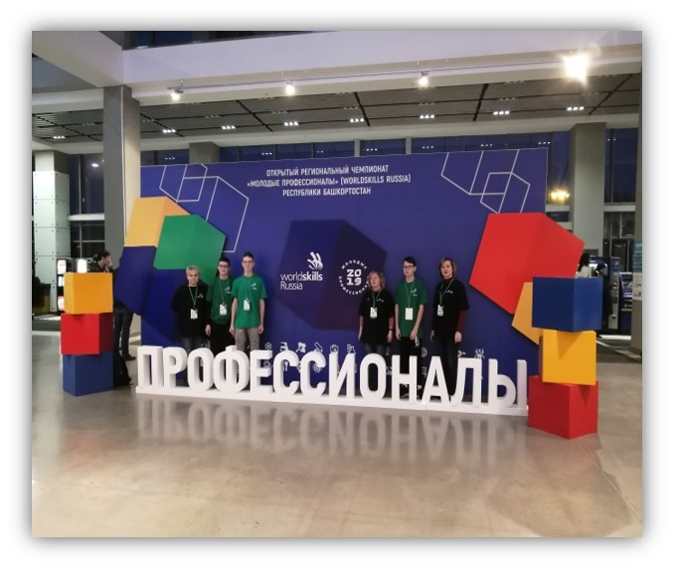
Чемпионат России «Worldskills»
3 призера
3 медальона «За профессионализм»

